Slide 1

第七节 单侧置信区间
一、问题的引入
二、基本概念
三、小结

Slide 2











一、问题的引入
但在某些实际问题中,
例如,
对于设备、元件的寿
命来说,
平均寿命长是我们希望的,
我们关心的是
与之相反,
这就引出了单侧置信区间的概念.

Slide 3







二、基本概念
1. 单侧置信区间的定义

Slide 4







Slide 5




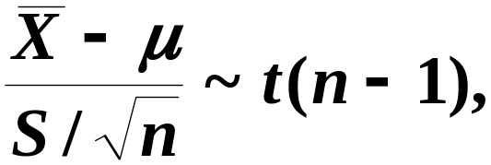
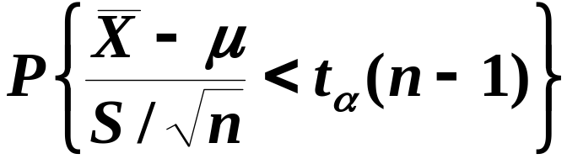

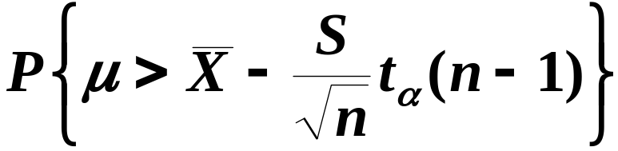
2. 正态总体均值与方差的单侧置信区间
例如对于正态总体X，
有
即

Slide 6
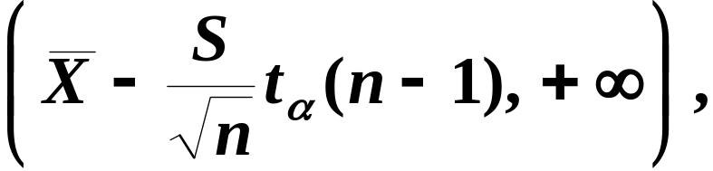
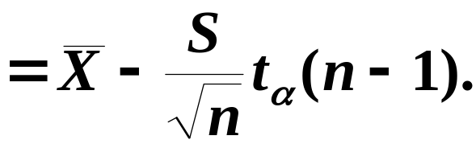


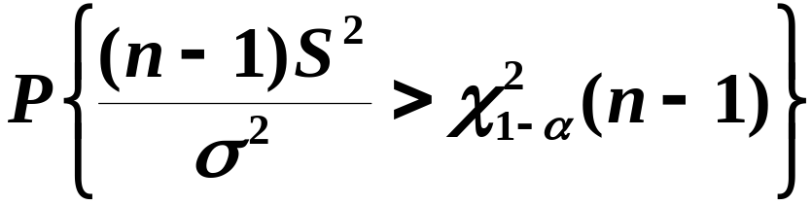

又由
有

Slide 7
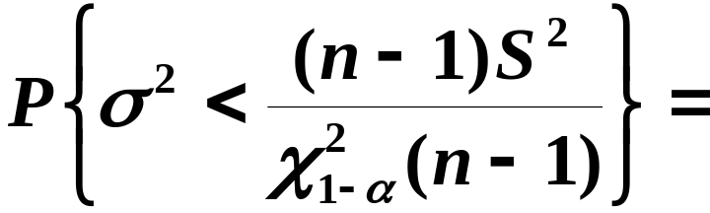


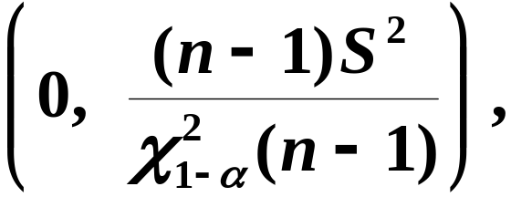
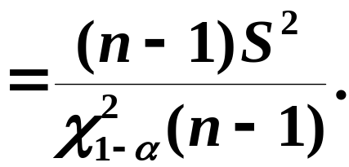

即

Slide 8










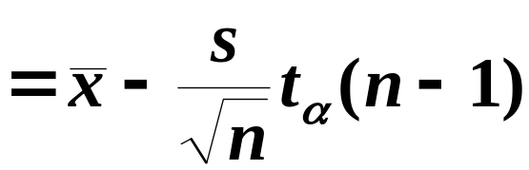

例
设从一批灯泡中,
随机地取5只作寿命试验,
测得寿命(以小时计)为
1050, 1100, 1120, 1250,
1280,
设灯泡寿命服从正态分布,
求灯泡寿命平均
值的置信水平为 0.95 的单侧置信下限.
解
补充例题

Slide 9
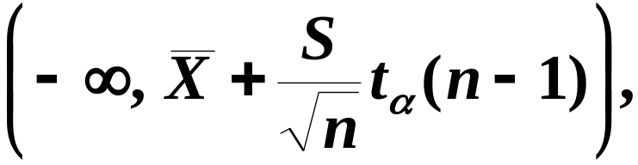
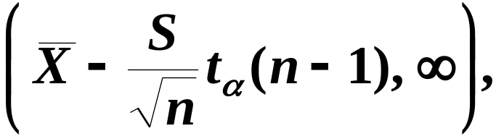


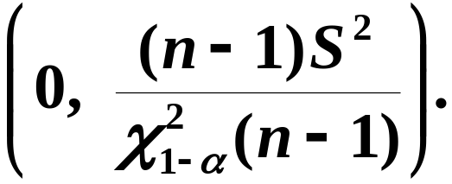

三、小结

